Slide 1
Guía para la conclusión de la beca (obtención del grado)
Becas Nacionales
(SISTEMA MIIC)

Slide 2
DOCUMENTACIÓN REQUERIDA
De acuerdo a lo establecido en la Guía de referencia para realizar el trámite de conclusión de Beca o Apoyo
Documentos probatorios de la obtención del grado o término del proyecto apoyado:
Título o diploma, o
Acta de examen de grado, o
Constancia de exención de examen.
Constancia de Actividades de Retribución Social.
Informe de la investigación.

Slide 3
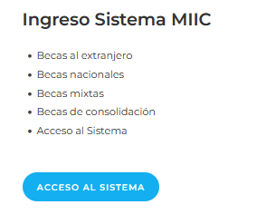
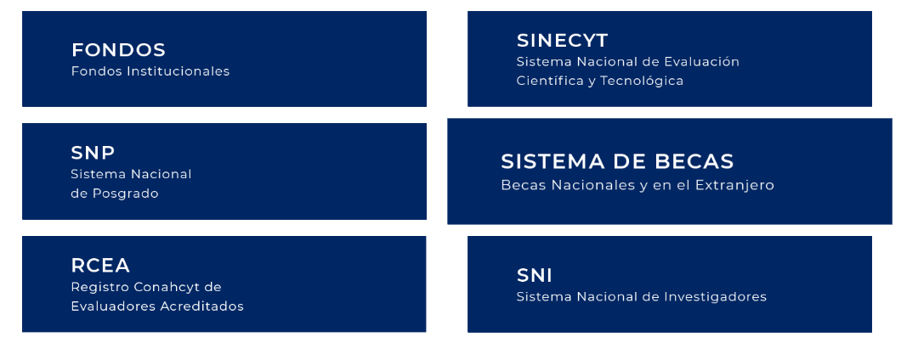
PROCEDIMIENTO
Es necesario ingresar desde el navegador Google Chrome a la página www.conahcyt.mx, en el menú seleccionar la opción “servicios en línea” (1), seleccionar el recuadro “SISTEMA DE BECAS” (2) y después hacer clic en el botón de “acceso al sistema” (3) que se encuentra debajo de la leyenda “Ingreso Sistema MIIC”:
1
2
3

Slide 4
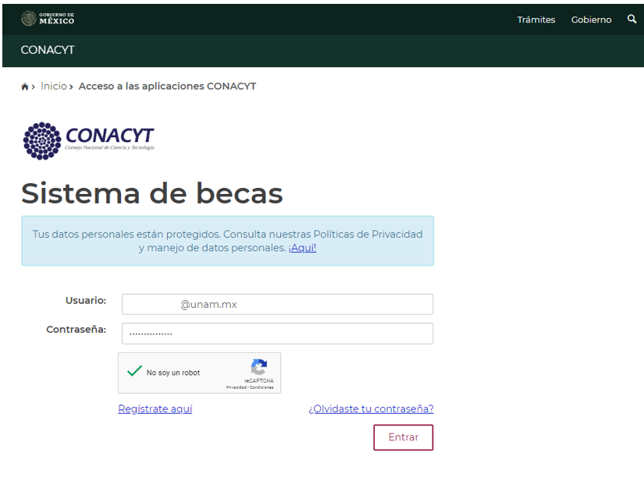
INSTRUCCIONES
Ingresar usuario y contraseña.
Seleccionar casilla “No soy un robot”.
Hacer clic en “Entrar”.

Slide 5
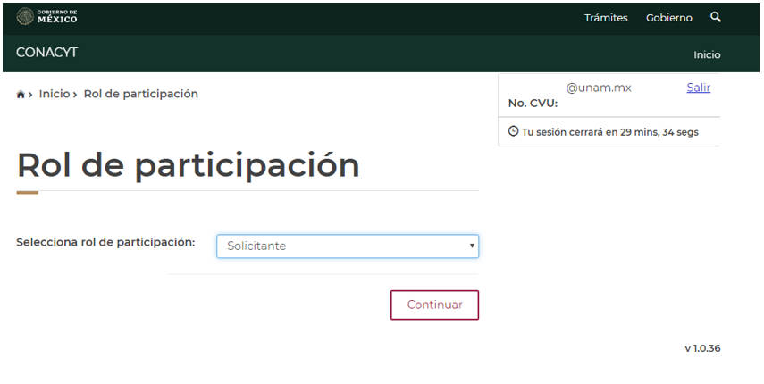
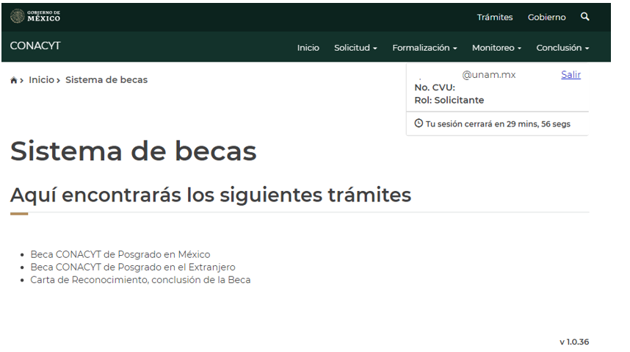
INSTRUCCIONES
EL rol de participación es “Solicitante”.
Hacer clic en el botón “continuar”.
En la parte superior derecha seleccionar la opción “Conclusión” y enseguida la opción “Conclusión de Beca”.

Slide 6
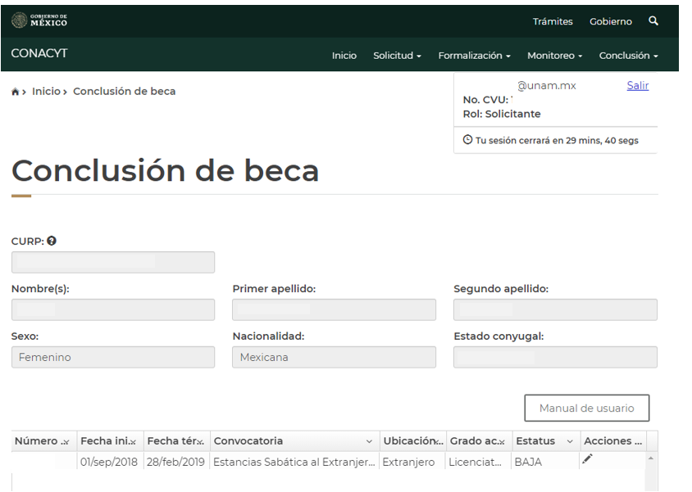
INSTRUCCIONES
Se visualizan los datos que usted ingresó al solicitar la beca.
En la parte inferior derecha, en la sección “Acciones”, seleccionar el lápiz para ver la opción “Solicitar Conclusión”.

Slide 7
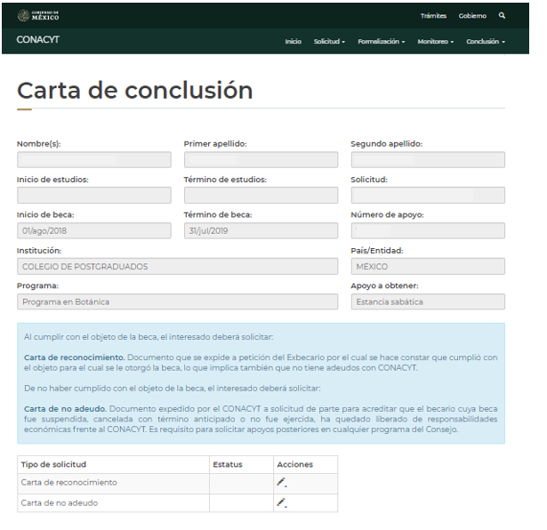
INSTRUCCIONES
Verificar los datos de su beca con detenimiento.
En el apartado “Tipo de solicitud”, seleccionar el lápiz que se encuentra en la opción “Carta de Reconocimiento”. Hacer clic en “Solicitar”

Slide 8
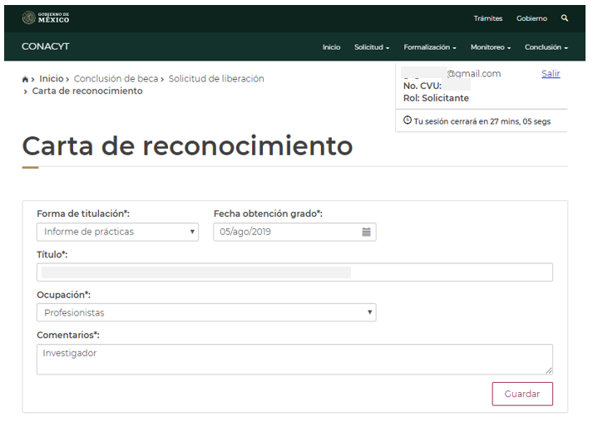
INSTRUCCIONES
Completar todas las secciones:
Forma de titulación: si la forma de titulación no aparece, seleccionar una que sea similar.
Fecha de obtención del grado: fecha en la que se le confiere el grado. No debe ingresar la fecha en que se emite el documento.
Título: nombre de su reporte de investigación (Tesis, Tesina o Trabajo Terminal, etc.)
Ocupación: seleccionar entre Estudiante o Profesionista
Comentarios: Incluir algún comentario sobre su experiencia o alguna precisión.
Al finalizar seleccione “Guardar”.
FECHA ESTABLECIDA EN:
-ACTA DE GRADO
-CONSTANCIA DE EXENSIÓN DE EXAMEN

Slide 9
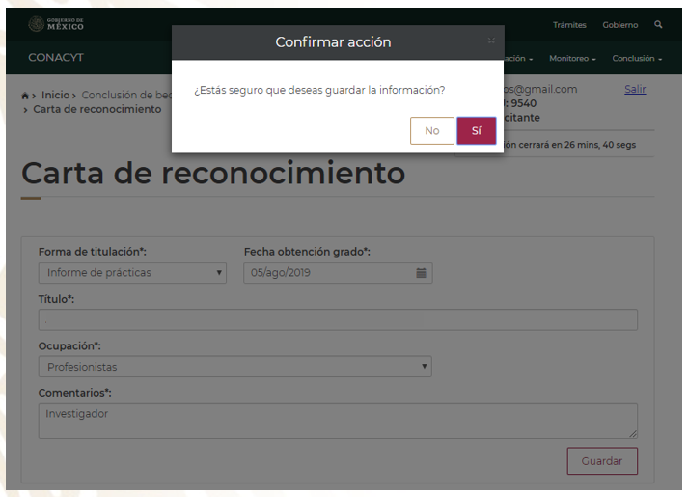
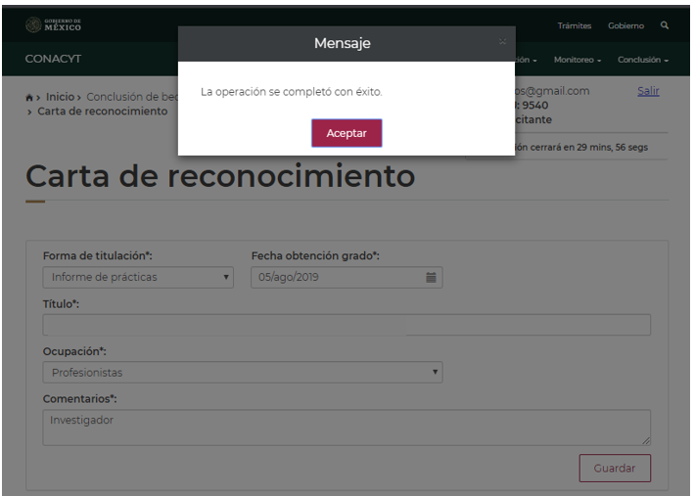
INSTRUCCIONES
Después de seleccionar la opción “Guardar”, aparecerá un cuadro de diálogo donde se deberá confirmar la acción haciendo clic en el recuadro “Sí”.
Deberá aparecer el mensaje que la operación se realizó con éxito.

Slide 10
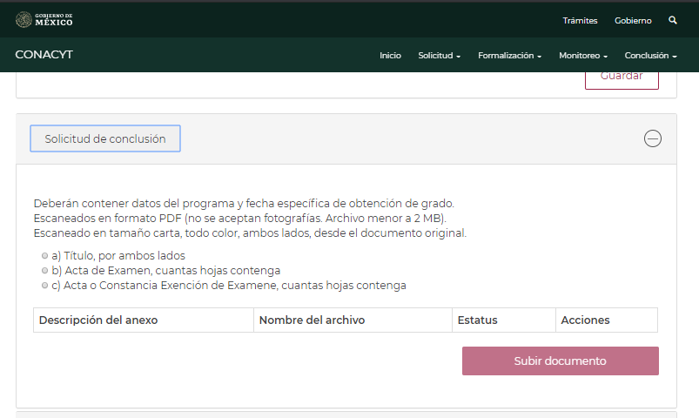
INSTRUCCIONES
Seleccionar la opción que corresponda, conforme al documento que ingresará.
Seleccionar la opción “Subir documento”.

Slide 11
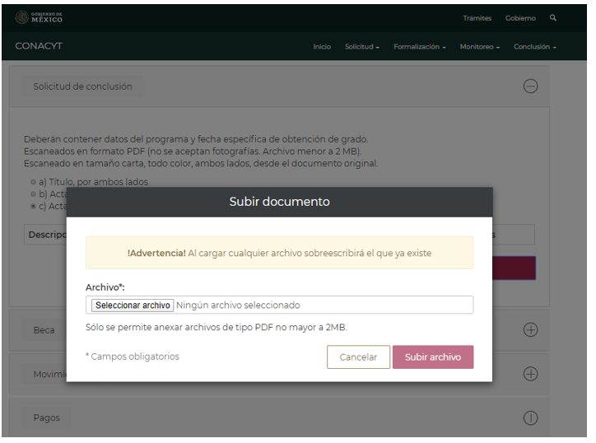
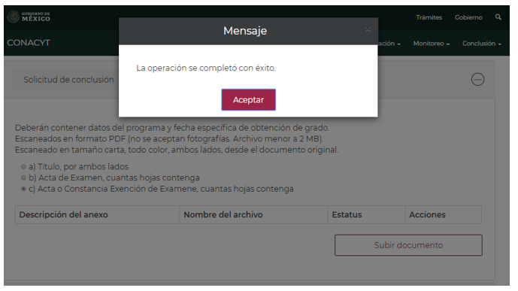
INSTRUCCIONES
En el recuadro de “seleccionar archivo”, elegir el documento que avale la obtención del grado.
Seleccionar la opción “Subir archivo”
Si el proceso se hizo correctamente y el documento cumple con las características de formato (PDF) y tamaño (2MB) aparecerá éste mensaje.

Slide 12
INSTRUCCIONES
Para subir su reporte de investigación:
Seleccionar la opción “Subir documento”.
Subir su informe de investigación con un tamaño menor a 2MB. Repita los pasos que siguió para la carga del documento anterior.
En caso que el archivo sobrepase los Megas establecidos, deberá subir el archivo hasta donde permita los 2MB y agregar la liga del repositorio donde se puede consultar el documento completo.
Después de subir el documento se deben llenar todos los campos disponibles.

Slide 13
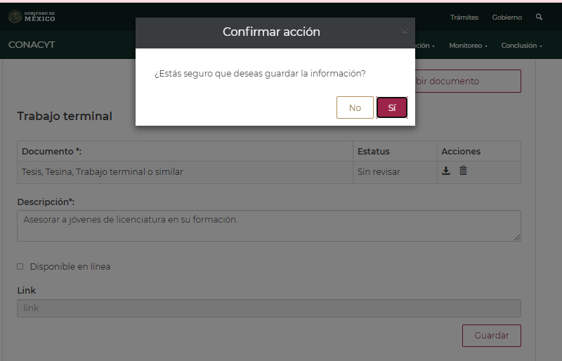
INSTRUCCIONES
Después de seleccionar la opción “Guardar” aparecerá un cuadro de diálogo donde se deberá confirmar la acción seleccionando “Sí”.
Aparecerá el mensaje de que la operación se realizó con éxito.

Slide 14
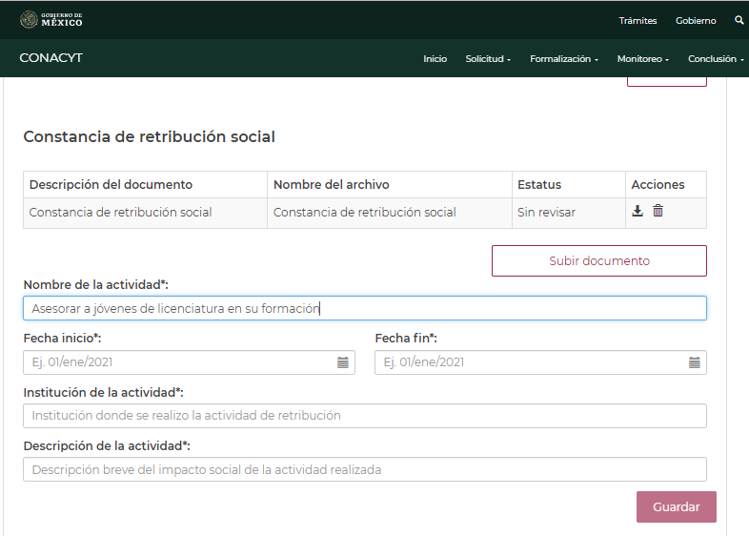
INSTRUCCIONES
Seleccionar la opción “Subir documento”.
Deberá de elegir el Oficio y la (s) Constancia (s) de retribución social, con las especificaciones entregadas a las instituciones. Deberá estar en formato PDF y pesar menos de 2 MB. (ver siguiente diapositiva)

Slide 15
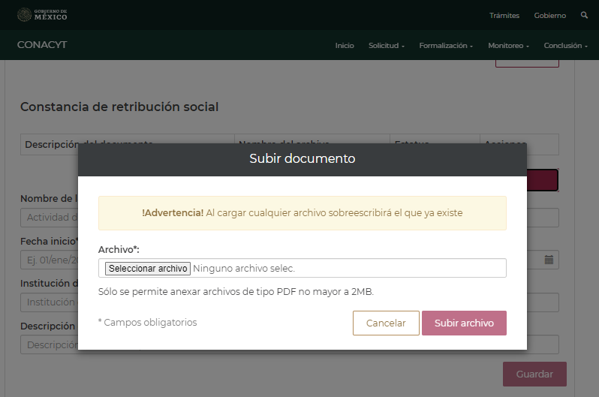
INSTRUCCIONES
Seleccionar el archivo correspondiente a la retribución social.
Repetir los pasos para la carga de los documentos.

Slide 16
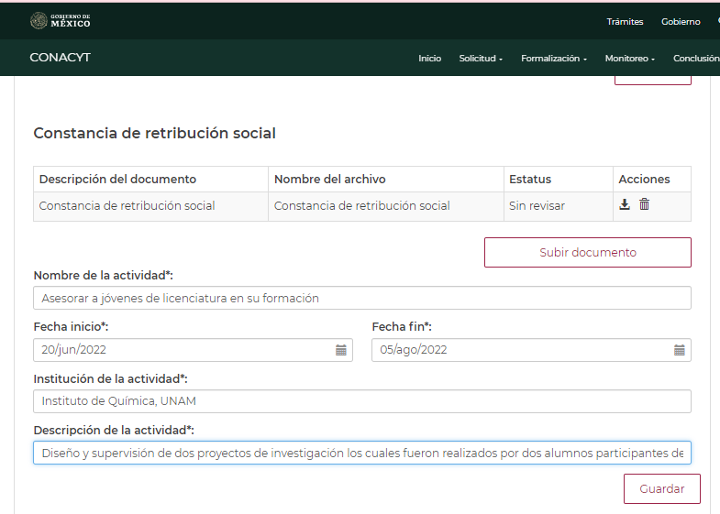
INSTRUCCIONES
Escribir el nombre de la actividad que la persona becaria considere que es la más relevante.
Seleccionar fecha de inicio de la actividad más relevante.
Seleccionar fecha fin de la actividad más relevante.
Escribir el nombre de la Institución donde se realizó la actividad de retribución social.
Poner una breve descripción la actividad realizada., resaltando su impacto social.
Una vez revisada la información seleccionar la opción “Guardar”.

Slide 17
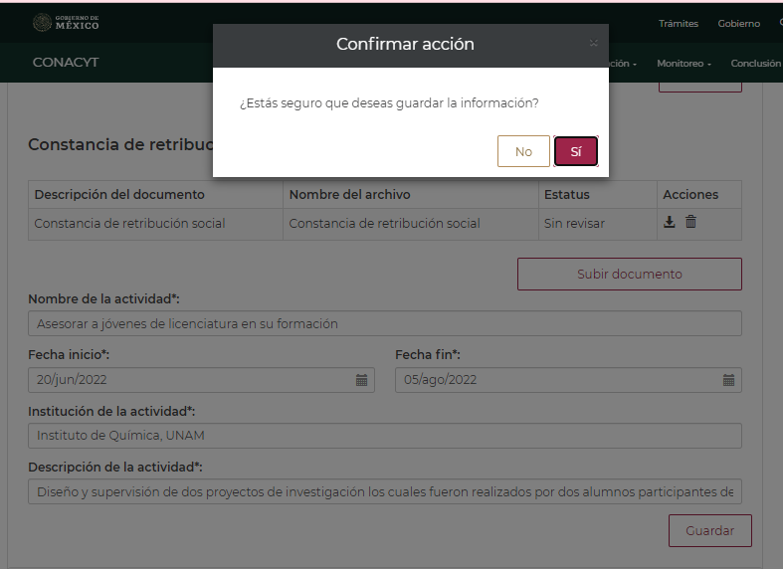
INSTRUCCIONES
Deberá “Confirmar la acción..

Slide 18
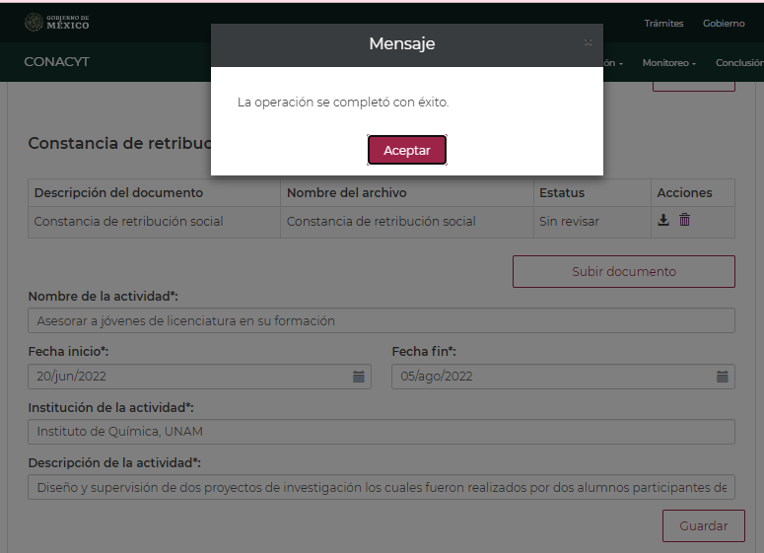
INSTRUCCIONES
Aparecerá el mensaje que la operación se realizó con éxito.

Slide 19
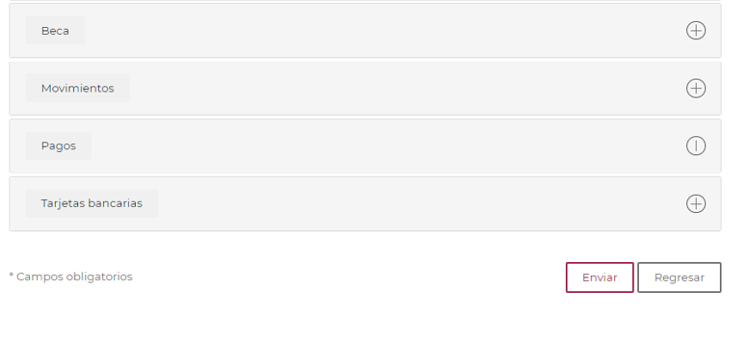
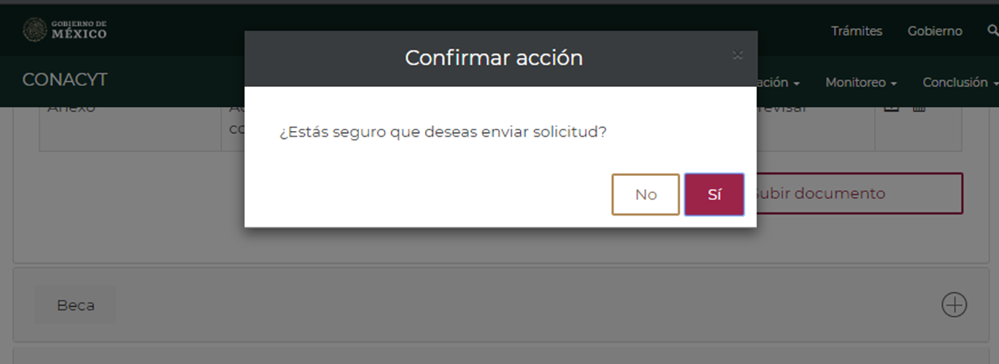
INSTRUCCIONES
Seleccionar “Enviar”.
Confirmar la acción.

Slide 20
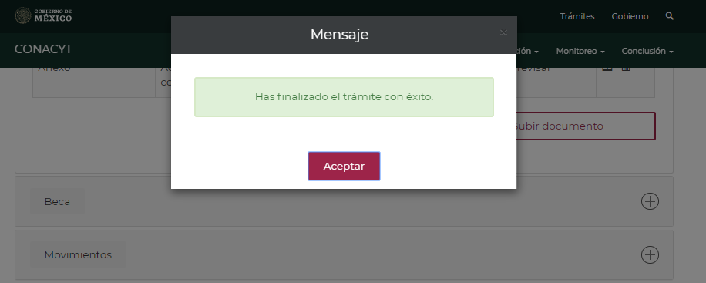
INSTRUCCIONES
Seleccionar “Aceptar”.

Slide 21
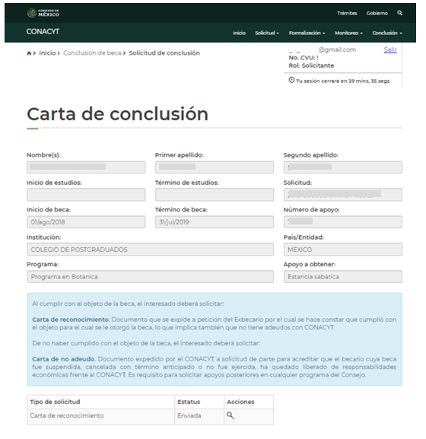
INSTRUCCIONES
-Verificar que el estatus de la solicitud sea “Enviada”

Slide 22
INSTRUCCIONES
Una vez concluido el trámite recibirá el siguiente correo.

Slide 23
INFORMACIÓN IMPORTANTE
Durante el proceso usted podrá dar seguimiento a su trámite (estatus de la solicitud):
Pre-Registro. La persona becaria inició la captura de su solicitud, pero no ha hecho su envío formal al Conahcyt. Por lo tanto, no puede ser revisada por el área de exbecarios.
Enviada. La solicitud se envió correctamente y deberá esperar la retroalimentación correspondiente.
Rechazada. La documentación enviada o la información ingresada al sistema presentó inconsistencias, deberá de subsanar los motivos del rechazo.
Corregida. Se subsanaron los motivos del rechazo y usted hizo el reenvío de su solicitud para se revise nuevamente. Con este estatus no se recibe correo de confirmación de la corrección de la solicitud.
Para firma. Su solicitud ya fue aceptada y la carta se encuentra a la espera de la firma de la autoridad responsable por parte del Conahcyt. Con este estatus usted ya puede participar en nuevas convocatorias.
Autorizada. Su solicitud fue revisada favorablemente y la autoridad responsable ya dio el visto bueno a su conclusión de beca, pero aún no la puede descargar del sistema.
Finalizada. Usted podrá ingresar al sistema y descargar su Carta de Reconocimiento. ​
​

